Slide 1





Slide 2

APRESENTAÇÃO
O sistema SCC é uma plataforma desenvolvida com foco no controle e gerenciamento de campanhas
O Projeto foi desenvolvido pensando na melhor forma de manter o equilíbrio da liberdade de criações de modelos de campanhas e automações de processos, na criação de históricos, auditorias e segurança.
E ainda, todo projeto pode ser customizado para melhor atender as necessidades de cada empresa

Slide 3

PRINCIPAIS BENEFÍCIOS
Ganho de Produtividade
Velocidade na informação para loja
Controle
Segurança
Histórico
Apurações
Relatórios

Slide 4

CAMPANHAS
METAS...
As Campanhas dentro da plataforma, foram projetadas por sistema de pontuação e divisão de grupos e categorias de grupo (nomeados como Grupo Geral), sendo criado Premiações por essas categorias.
As metas são divididas de acordo com o peso de cada grupo, de forma automatizada, tudo que tem que ser informado é a meta em quantidade de cada item o qual a pontuação de cada venda do item, o resto é por nossa conta.

Slide 5

CAMPANHAS
ATUALIZAÇÕES...
Após a criação e confirmação da campanha, as atualizações ocorrerão de forma automatizada, via API.
Na implantação de nosso sistema, será configurado no servidor do cliente uma API que enviará os dados de vendas dos produtos participantes da campanha, atualizando de acordo com o período desejado pelo cliente.
Apenas os dados dos produtos com campanha ativa será enviado para a plataforma.

Slide 6

CAMPANHAS
APURAÇÃO...
Após a finalização de uma campanha, se iniciará a apuração, nessa etapa o usuário deve definir o percentual a ser pago da campanha (adicionando uma observação de pagamento).
Após essa definição, a plataforma irá processar o ganhadores de cada premiação definida.
O usuário responsável pela campanha deverá confirmar os valores e finalizar a campanha.

Slide 7

CAMPANHAS
PREMIAÇÃO LOJA...
As premiações individuais serão definidas na etapa anterior, porém as premiações de loja deverão ter o rateio definido pelo GERENTE da loja e aprovado pelo SUPERVISOR / GERENTE REGIONAL.
Assim que uma campanha é finalizada, as premiações de lojas ficarão pendentes para a realização do rateio.
Sendo liberado o rateio para os vendedores que obtiveram ao menos uma venda dos itens durante o período da campanha

Slide 8

CAMPANHAS
RANKING...
As lojas terão acesso ao ranking de toda a campanha, ainda terão acesso ao detalhamento da venda dos itens de sua loja.
No ranking será informado a posição que a loja está classificada e se “subiu” ou “caiu” no ranking de acordo com a penúltima atualização.

Slide 9

CAMPANHAS
SEGURANÇA...
O acesso a plataforma é controlado por login e senha, apenas usuários cadastrados na plataforma poderão ter acesso ao sistema.
Os dados são de propriedade do cliente, nunca será compartilhado com terceiros.
Em caso de finalização do contrato, será enviado o backup para o cliente e os dados serão excluídos da plataforma.

Slide 10

CAMPANHAS
CUSTOMIZAÇÕES...
Como mencionado anteriormente, a plataforma poderá ser customizada de acordo com a necessidade do cliente.
Em caso de customizações que terão melhorias na plataforma, não haverá custo para o cliente (onde será analisado a necessidade e prazos para execução)
Nas customizações específicas para o cliente, poderá haver custo extra, sendo negociado caso a caso (custo e prazos)

Slide 11

CAMPANHAS
RELATÓRIOS...
No final de cada campanha, será disponibilizado um relatório das premiações para download.
Contendo os valores, colaboradores e código de exportação de cada colaborador.
O relatório só estará disponível após a finalização do rateio de todos os prêmios de lojas da campanha.

Slide 12
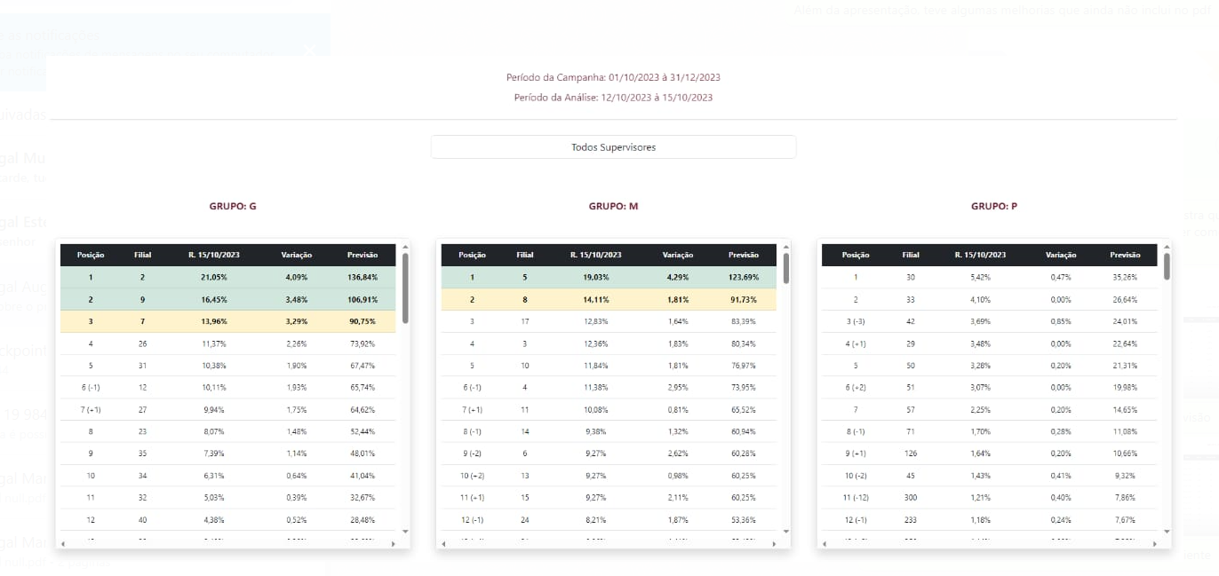
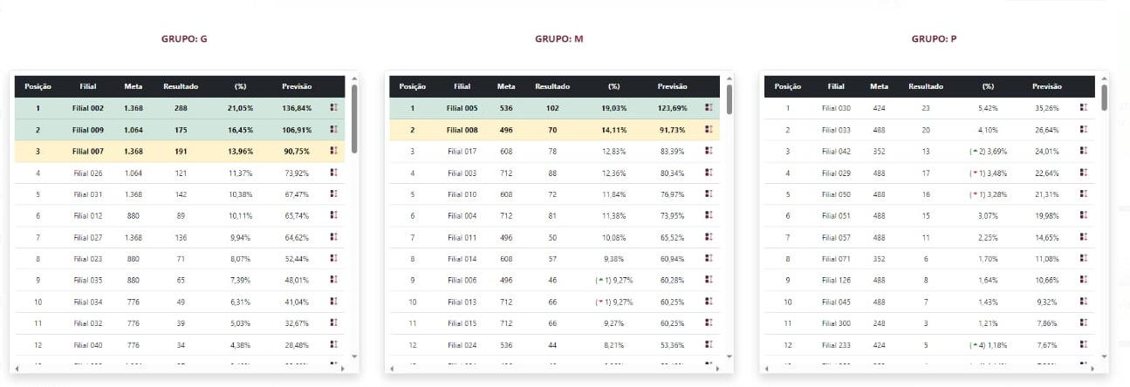
CAMPANHAS
ANÁLISES...

Slide 13

PREÇO
 | INICIAL | BÁSICO | VIP | PREMIUM | PERSONALIZADO
Preço | R$ 399,99 | R$ 1.299,99 | R$ 3.999,99 | R$ 7.999,99 | Variável
Quantidade de Usuários | 10 | 50 | 200 | 500 | Acima de 500
Backup | - | - | Mensal | Semanal | Diário
Backup Extra | R$ 250,00 | R$ 250,00 | R$ 250,00 | R$ 250,00 | R$ 200,00
Qtde de Restauração Mensal | - | - | 1 | 2 | 4
Restauração Extra | R$ 250,00 | R$ 250,00 | R$ 250,00 | R$ 250,00 | R$ 200,00
Hora Customização Mensal | - | - | 10 | 15 | 20
Custo Hora Customização Extra | R$ 250,00 | R$ 250,00 | R$ 250,00 | R$ 250,00 | R$ 200,00
Espaço de Banco de Dados | 100 MB | 200 MB | 500 MB | 1 GB | Variável
Custo por GB Extra (MB) | R$ 0,10 | R$ 0,10 | R$ 0,10 | R$ 0,10 | R$ 0,05
Espaço de Armazenamento | 1 GB | 2 GB | 4 GB | 10 GB | Variável
Custo por GB Extra (Armazenamento) | R$ 25,00 | R$ 25,00 | R$ 25,00 | R$ 25,00 | R$ 20,00

Slide 14
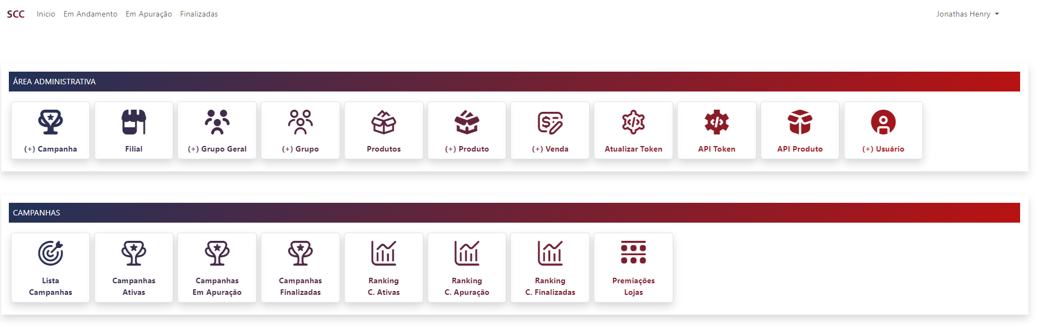
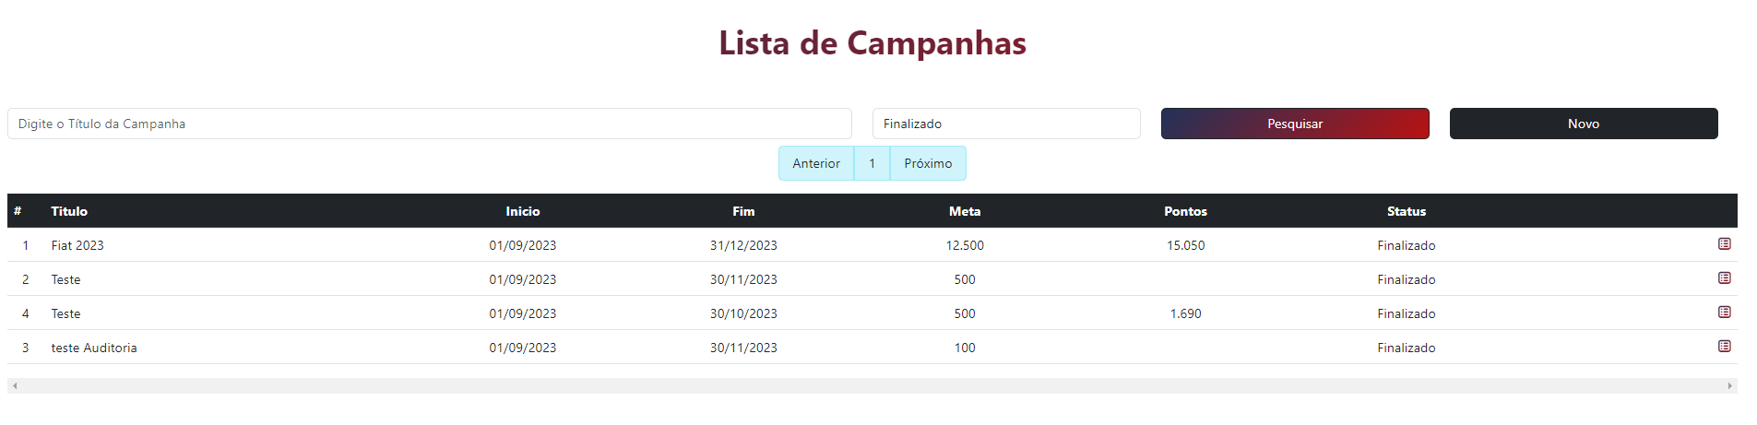
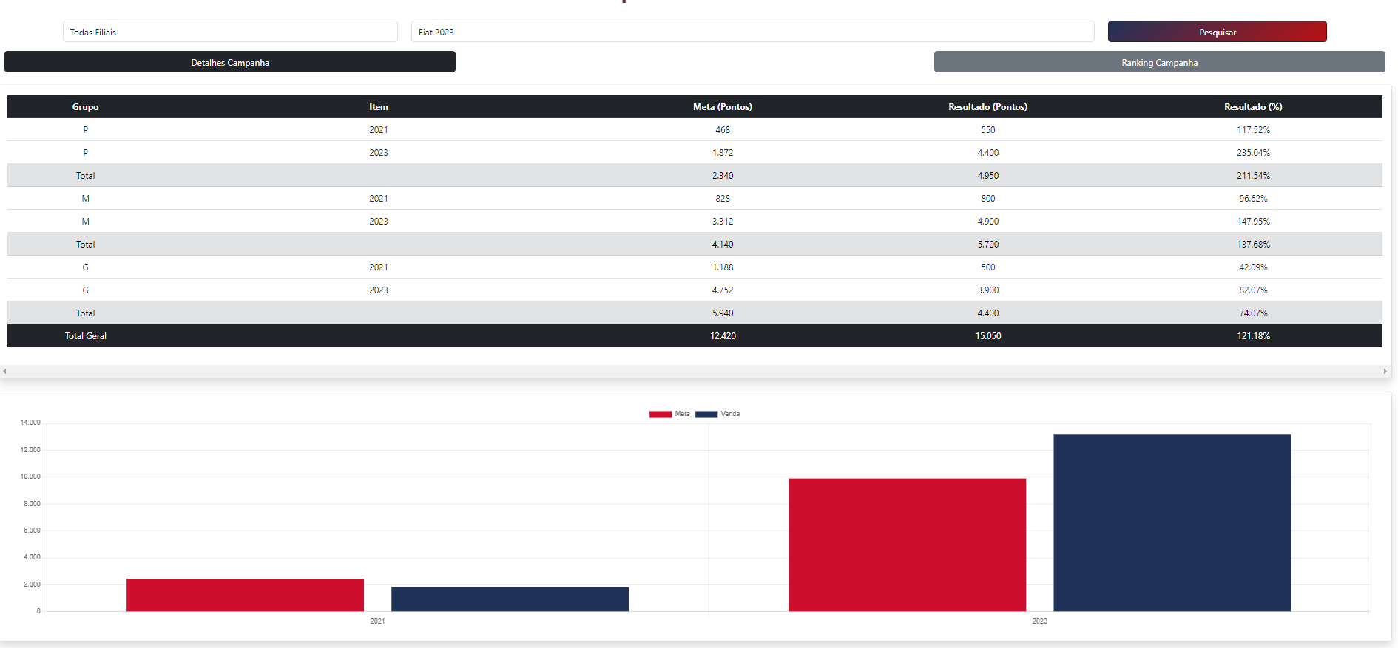
PLATAFORMA

Slide 15

OBRIGADO !!!
E-MAIL: jhmiante@gmail.com

